Slide 1
※ このスライドは練習用の説明です（削除してかまいません）
シリーズ⑩ PowerPoint活用編の練習用ファイルです。記事01・02・05・15で使います。
この資料には、次の「直すところ」がわざと入れてあります。
・1枚に文章がびっしり書かれている（記事05 SmartArtで図解する）
・スライドごとにタイトルの大きさと位置がバラバラ（記事01 スライドマスター／リセット）
・写真が縦横比を無視して引き伸ばされている（記事03 トリミング・記事15 工程3）
・図形が微妙にずれて並んでいる（記事02 配置ガイドと整列）
・写真が大きいままでファイルが重い（記事04 画像の圧縮）
【ご注意】アニメーションは付いていません。記事15の工程4を練習するときは、
お手数ですが、文字や図形に派手なアニメーション（「ターン」「バウンド」など）を
いったんご自分で付けてから、それを整理する練習をしてください。
※団体名・人名・地名はすべて架空のものです。

Slide 2
みどり町内会 令和八年度 活動報告
総務部 山田 太郎

Slide 3
一年間の活動について
本年度も、みどり町内会の活動に多くの皆さまのご協力をいただき、心よりお礼申し上げます。
四月の花見会には、会員とご家族あわせて八十七名の参加がありました。当日は天候にも恵まれました。
五月には班ごとの清掃活動を行い、可燃ごみが三十二袋、資源ごみが十四袋集まりました。
同じく五月には新入会員の歓迎会を集会所で行い、十二世帯の新しい方々をお迎えしました。
七月の夏祭りは、六月から準備を始め、延べ四十名の役員が携わりました。
当日は模擬店を六店舗、盆踊りを二回行い、来場者はおよそ四百名にのぼりました。
八月の防災訓練は消防署のご協力のもとに実施し、五十四名が参加しました。
十月の敬老会には、七十五歳以上の会員の方々二十八名にご出席いただきました。
十一月の文化祭では、手芸・書道・写真の三部門にあわせて六十二点の出品がありました。
十二月の年末夜回りは三日間にわたり、延べ三十六名が参加しました。

Slide 4
会計のご報告
本年度の収入は、会費収入が主なもので、そのほかに市からの助成金と資源回収の売却益がありました。
会費収入は五十九万八千円、市助成金は十五万円、資源回収は九万八千円、寄付金は五万円でした。
支出は、行事費が四十六万二千円、事務費が七万八千円、集会所の維持費が十万五千円でした。
行事費のうち、もっとも大きいのは夏祭りの運営費で、十七万四千円を要しました。
次いで敬老会が十二万八千円、文化祭が七万六千円、どんど焼きが三万八千五百円となっています。
収入の合計は八十九万六千円、支出の合計は六十四万五千円で、差引き二十五万一千円の繰越となります。
繰越金は、来年度の防災倉庫の備蓄品の入れ替えに充てる予定です。
詳しい内訳は、お手元の会計報告書をご覧ください。ご不明な点は会計までお尋ねください。

Slide 5

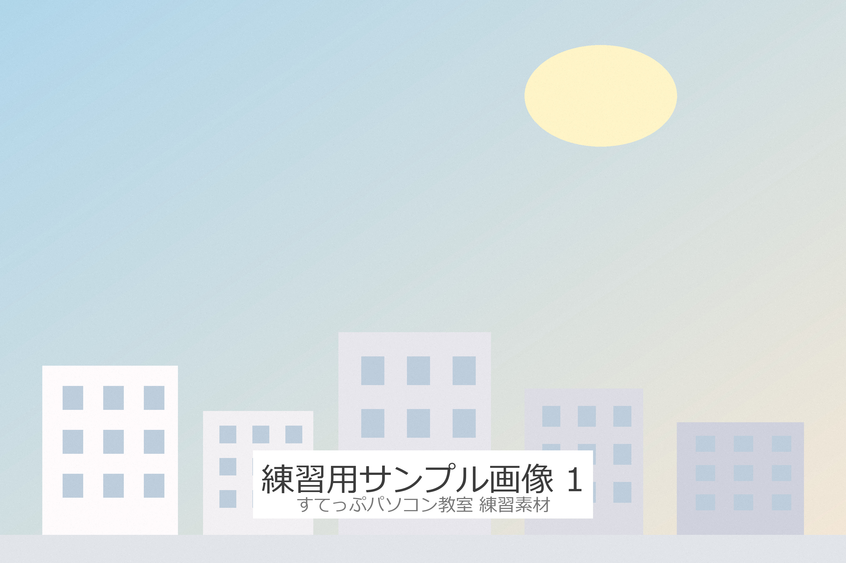

行事のようす
写真の縦横比が無視されているため、横に伸びたり潰れたりしています。

Slide 6
来年度の三つの柱
防災の充実
情報の共有
世代の交流
三つの箱の高さも位置も、少しずつずれています。

Slide 7
おわりに
一年間ご協力ありがとうございました
花見会には八十七名が参加しました
清掃活動でごみを四十六袋回収しました
夏祭りには四百名が来場しました
防災訓練には五十四名が参加しました
敬老会には二十八名が出席されました
文化祭には六十二点の出品がありました
夜回りには延べ三十六名が参加しました
どんど焼きには九十名が集まりました
来年度も引き続きよろしくお願いします

